Slide 1

Герой Российской Федерации, воин-афганец
С.Г.Вчерашнев
Работа учащихся
МБОУ Крюковской СОШ

Slide 2
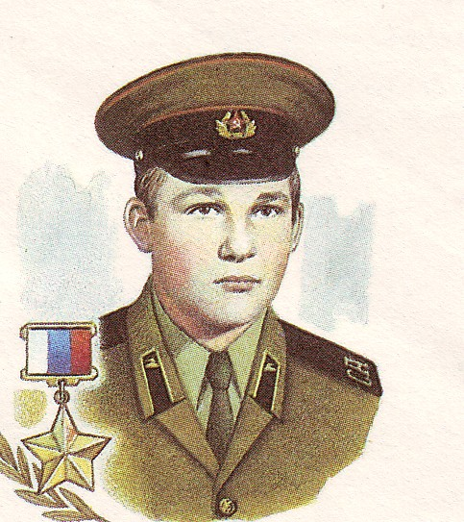
Герой Российской Федерации
Сергей Георгиевич Вчерашнев
Погиб в декабре 1980 году у местечка Руха, выполняя интернациональный долг в демократической республике Афганистан. Сергей Георгиевич единственный в Ростовской области «афганец» из числа бывших солдат срочной службы, удостоенный столь высокой награды Родины.

